Slide 1
GameObjekti
Kristians Pavlovskis 2PT_2

Slide 2
Satura Raditajs
Properties | Constructors | Public Methods | Static Methods
activeSelf | GameObject | AddComponent | Find
isStatic |  | CompareTag | FindWithTag
Layer |  | GetComponent | FindGameObjectsWithTag
Scene |  | SetActive | CreatePrimitive
Tag |  | SetParent | Destroy
Transform |  | GetComponentsInChildren | DontDestroyOnLoad
activeInHierarchy |  | ToString | Instantiate

Slide 3
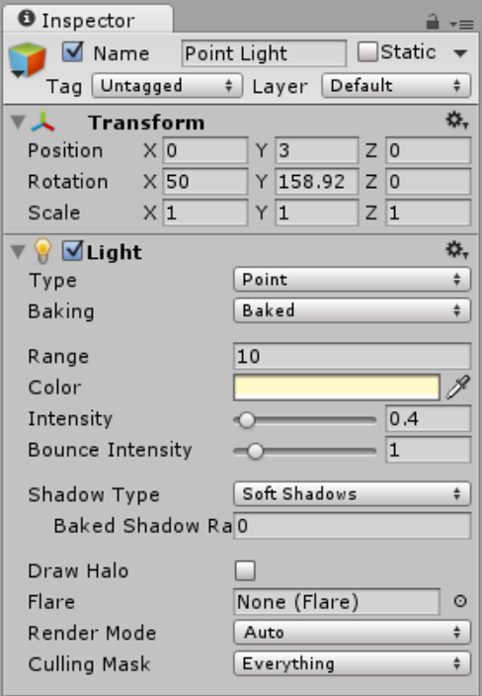
Kas ir Spēles Objekti (GameObject)?
GameObject ir galvenie Unity objekti, kas attēlo Cilvēkus, dekorācijas un apkārtni. Tie paši par sevi neko daudz nepaveic, bet darbojas kā komponentu konteineris, kas īsteno reālo funkcionalitāti.
Piemēram, gaismas objekts tiek izveidots ,tajā brīdi kad pievienojat Light komponentu tam Spēles objektam.
Game Objektam var pievienot jebkādas komponentes
GameObject vienmēr ir pievienots Transform komponents (lai attēlotu pozīciju un orientāciju), un to nav iespējams noņemt.
Spēles objekts var but gan divdimensionals gan ari trīs dimensionāls, spēles objekti ir vissvarīgākā lieta tavā spēle, jo pilnīgi viss pastāv tikai no Spēles Objektiem.
Speles Objekts ir vizuāls attēlojums ar visiem objektiem spele

Slide 4
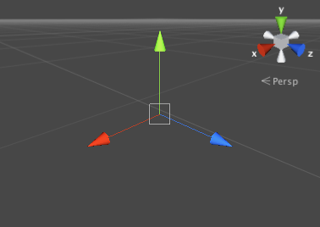
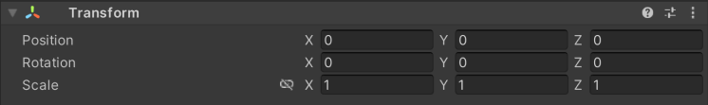
Kas ir Transform?
Transform tiek izmantota, lai saglabātu GameObject pozīciju, rotāciju, mērogu un vecāku stāvokli, un tāpēc tā ir ļoti svarīga.
Transform komponents nosaka katra ainas objekta pozīciju, rotāciju un mērogu.
Transform var rediģēt ainas skatā vai mainot tās datus inspektorā. Ainā ir iespējams pārveidot transform izmantojot rīkus priekš Pārvietošanas, pagriešanas un mērogam. Šie rīki atrodas Unity redaktora augšējā kreisajā stūrī.

Slide 5
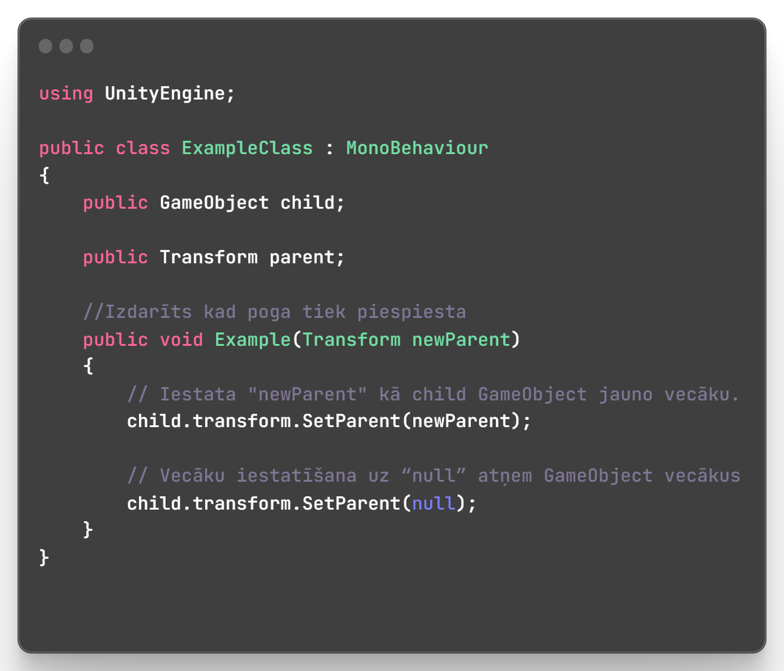
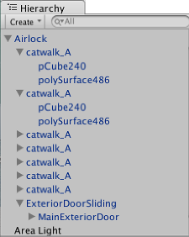
Kas ir Parenting?
Parenting ir viens no vissvarīgākajiem jēdzieniem, kas jāsaprot, lietojot Unity. Ja Spēles objektam ir bērns, tad tas bērns pārvietosies, griezīsies un palielināsies tieši tā, kā to dara tā vecāks. Jebkuram objektam var būt vairāki bērni, bet šiem bērniem var būt tikai viens vecāks. Objekts, kas atrodas hierarhijā pašā augšā ( vienīgais objekts hierarhijā, kuram nav vecāka) ir zināma kā sakne.
Jūs varat izveidot vecāku, velkot jebkuru GameObject hierarhijas skatā uz citu, vai ari caur kodu.

Slide 6
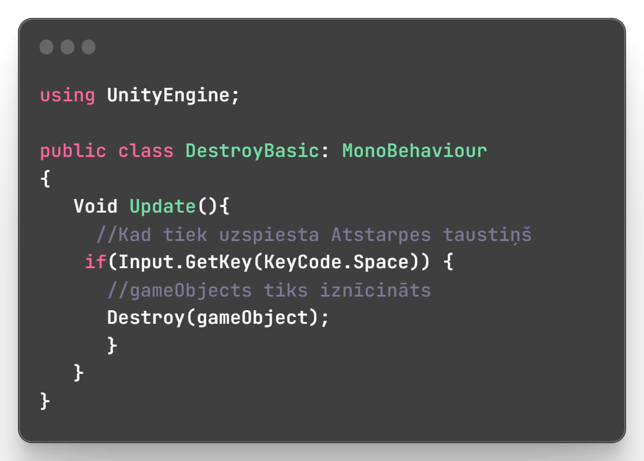
Kas ir Destroy?
Destroy funkcija tiek izmantota, lai iznīcinātu objektus vai komponentes spēlē. Destroy funkcija, var izņemt objektus no spēles, tādējādi atbrīvojot ar to saistītos resursus un veicot nepieciešamos izmaiņas spēles stāvoklī.
Izmantojot Destroy funkciju, var pārliecināties, ka nepieciešamie objekti tiek pareizi atbrīvoti, optimizējot spēles resursu izmantošanu.

Slide 7

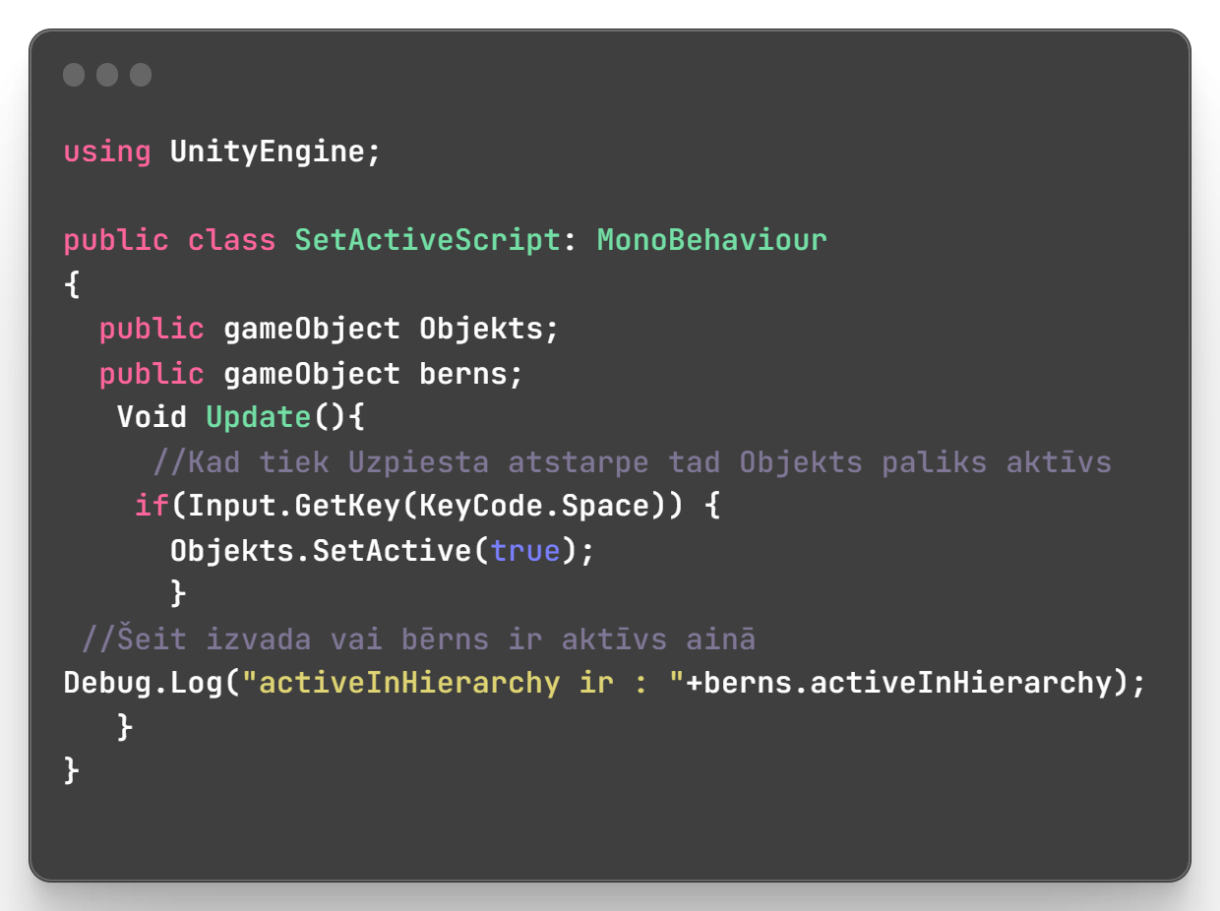
Kas ir Aktivais Statuss?
GameObjects pēc statusiem ir aktīvi, taču tos var deaktivizēt, tādējādi izslēdzot visus GameObject pievienotos komponentus. Tas parasti nozīmē, ka tas kļūs neredzams un nesaņems nekādus pavēles vai notikumus, piemēram, Update vai FixedUpdate.
GameObject aktīvo statusu attēlo izvēles rūtiņa pa kreisi no GameObject nosaukuma.
Varat arī izmantot GameObject.activeSelf, lai nolasītu GameObject pašreizējo aktīvo stāvokli. Izmantojiet GameObject.activeInHierarchy, lai uzzinātu, vai GameObject patiešām ir aktīvs ainā. GameObject.activeInHierarchy ir nepieciešama, jo ar to, uzzina vai GameObject patiešām ir aktīvs, nosaka tā aktīvais stāvoklis un visu tā vecāku aktīvais stāvoklis. Ja kāds no vecākiem nav aktīvs, tad arī viņa bērns nav aktīvs.

Slide 8
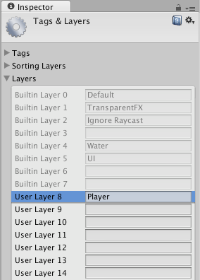
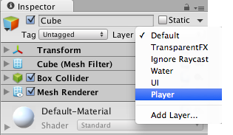
Kas ir Layer?
Unity spēļu izstrādes vidē slāņi (layers) ir mehānisms, kas ļauj grupēt objektus un veidot hierarhiju. Slāņi ļauj veikt specifiskas darbības un uzvedību tikai ar noteiktiem objektiem, nodrošinot kontroli pār to, kuri objekti saskarās un kuri nē.
Slāņu sistēma ļauj definēt un konfigurēt vairākus slāņus, kas pēc tam var tikt piešķirti objektiem. Katram objektam var būt viens vai vairāki slāņi, un tos var izmantot dažādās situācijās, piemēram, fizikas sadursmju noteikšanai, kameru skatu ierobežošanai vai mijiedarbībai ar apgaismojumu.

Slide 9
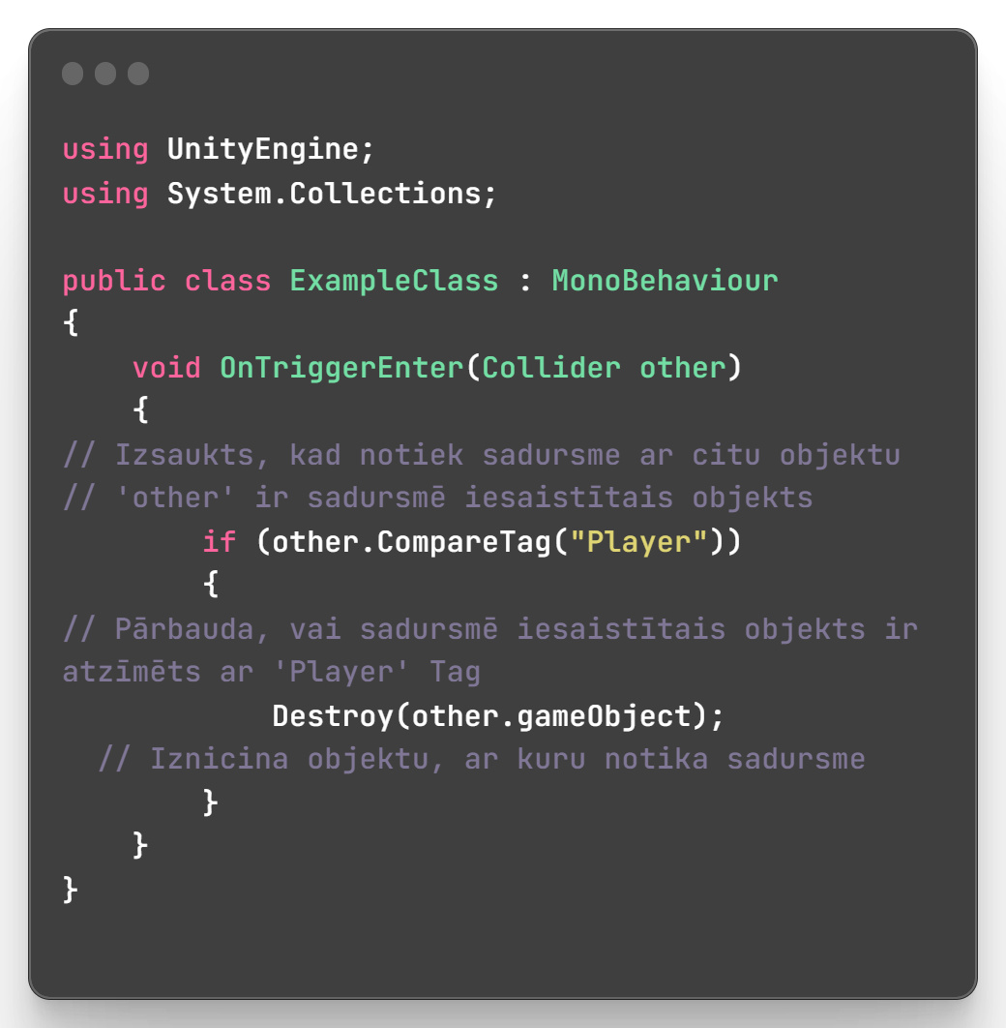
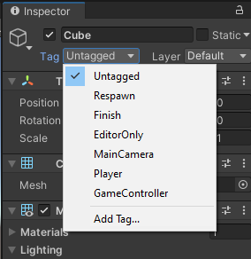
Kas ir Tag?
Tag ir atsauces vārds, ko varat piešķirt vienam vai vairākiem GameObjects. Piemēram, varat definēt “Spēlētājs“ Tag priekš spēlētāja kontrolēšanas un tagu “Ienaidnieks“ priekš objektiem , kurus spēlētājs nekontrolē. Varat definēt priekšmetus, ko spēlētājs var savākt ainā, ar atzīmi “Kolekcionējams“.
Tagi palīdz identificēt GameObjects skriptu veidošanas nolūkos. Tie nodrošina, ka jums nav manuāli jāpievieno GameObjects skripta inspektora, izmantojot vilkšanu un nomešanu, tādējādi jūs ietaupāt laiku, izmantojot vienu un to pašu skripta kodu vairākos GameObjects.
Tags ir noderīgas priekš Collider Componentes skriptos, kuriem nepieciešams, piemēram, noteikt, vai spēlētājs saskaras ar ienaidnieku, palīgu vai kolekcionējamu priekšmetu.

Slide 10
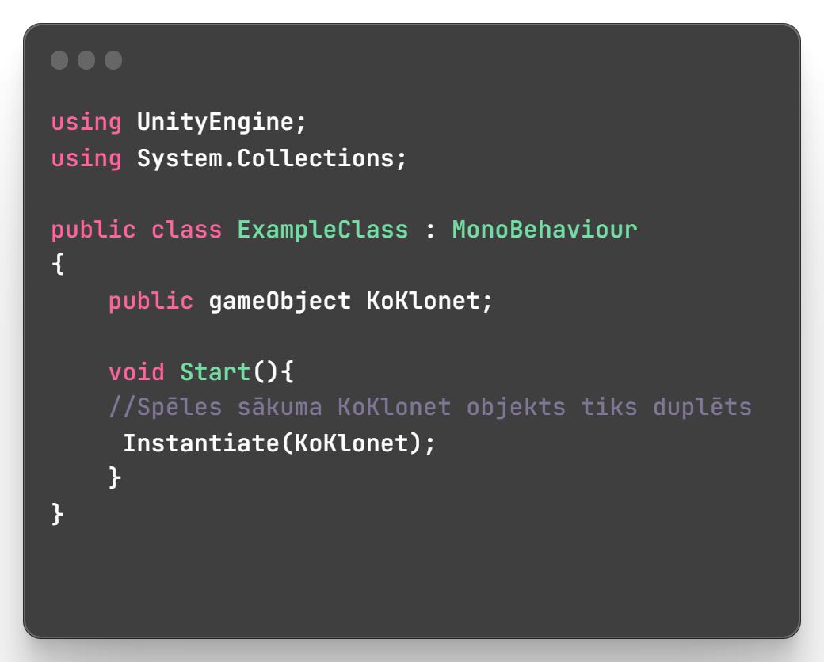
Kas ir Instantiate?
Instantiate iekšā Unity ir objektu klases funkcija, kas spēles darbības laikā ļauj radīt jaunus objektus savā ainā no koda.
Tas darbojas, nododot atsauci uz esošu spēles objektu, kas pēc tam tiek dublēts kā klons.
Tas būtībā darbojas tāpat kā manuāla objekta dublēšana hierarhijā, kamēr spēle darbojas spēles režīmā, kur objekts, kas tiek izveidots, pārmantos tās pašas īpašības un pozīciju kā objektam, no kura tas tiek klonēts.

Slide 11
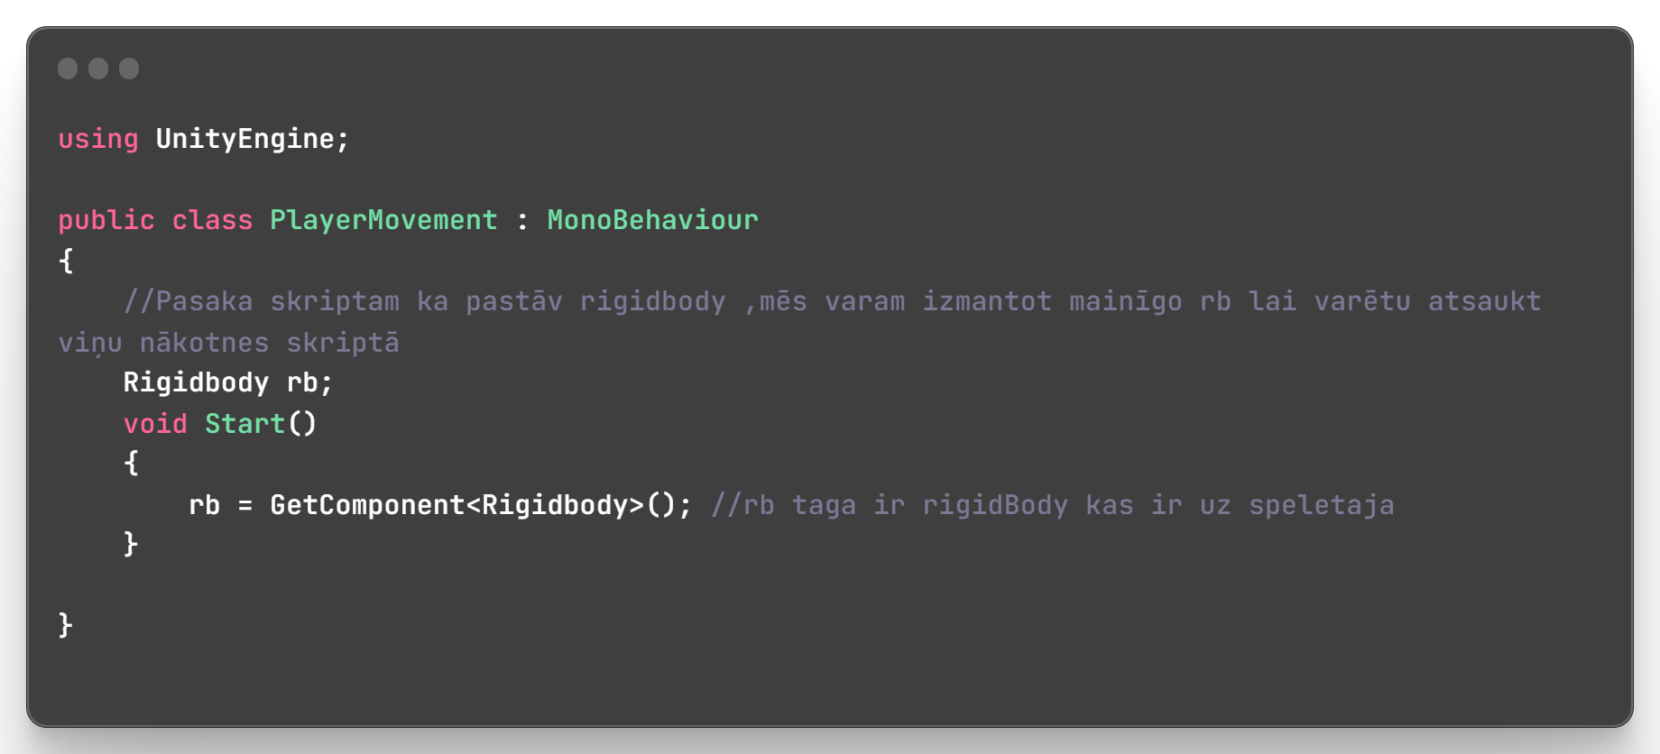
Kas ir Component?
ja GameObject skriptam ir jāpiekļūst citam komponentam, kas pievienots tam pašam GameObject (atcerieties, ka citi GameObject pievienotie skripti arī ir paši komponenti). Lai to izdarītu, pirmais solis ir iegūt atsauci uz komponenta gadījumu, ar kuru vēlaties strādāt. Tas tiek darīts ar GetComponent metodi. Parasti komponenta objektu vēlaties piešķirt mainīgajam, kas tiek darīts, izmantojot šādu kodu. Šajā piemērā skripts iegūst atsauci uz Rigidbody komponentu tajā pašā GameObject:

Slide 12
Izmantotie Resursi
https://docs.unity3d.com/560/Documentation/Manual/class-GameObject.html
https://docs.unity3d.com/Manual/class-Transform.html
https://docs.unity3d.com/2017.4/Documentation/Manual/Transforms.html
https://docs.unity3d.com/Manual/class-GameObject.html
https://gamedevbeginner.com/how-to-spawn-an-object-in-unity-using-instantiate/#instantiate
https://vionixstudio.com/2021/10/29/how-to-destroy-a-gameobject-in-unity/
https://docs.unity3d.com/Manual/Tags.html
https://www.makeuseof.com/player-movement-in-unity-explained/

